Slide 1


项目经历

Slide 2


Robomaster机甲大师赛
担任步兵电控
底盘+云台+发弹
全国二等奖

Slide 3

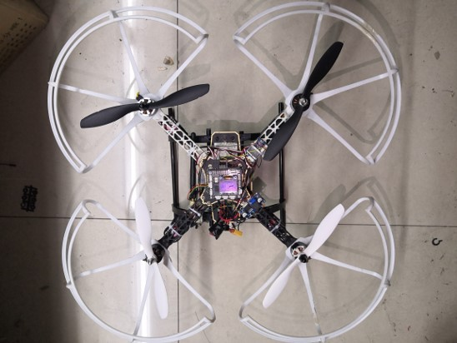
四旋翼无人机

Slide 4




电动车定位系统
李圭印

Slide 5
概述

Slide 6

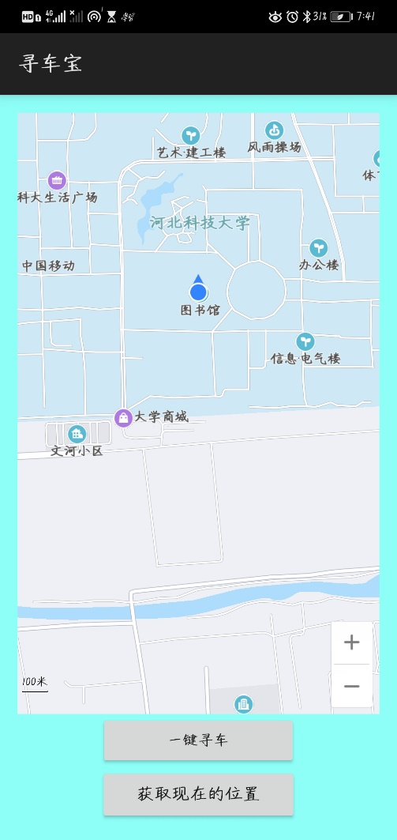





项目介绍
HTTP-GET
电动车定位系统
本项目分为硬件端、APP端和Server端。硬件端用于获取定位数据并将其发送至远程服务器。APP端通过用户操作向远程服务器请求电动车的位置信息，从而实现电动车远程实时定位。
GPRS
GPS

Slide 7
开发进度
项目分析
服务器搭建
开发规划
项目测试
原型设计
编写实践报告
答辩讲解
硬件设计&软件设计

Slide 8

技术路线

Slide 9
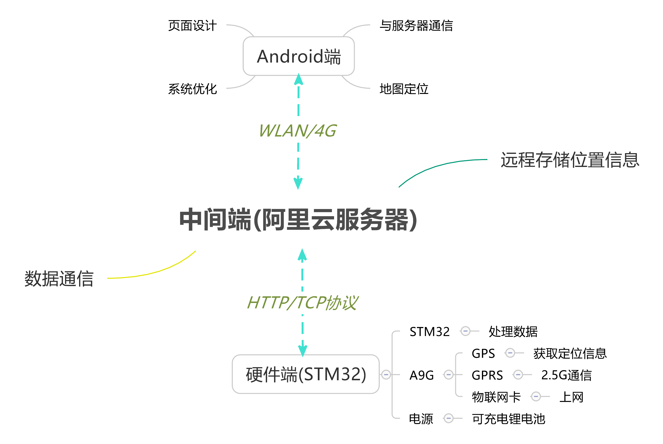
技术路线

Slide 10
技术路线
APP技术选型
开发软件 | Android Studio
开发环境 | Win10、笔记本
开发语言 | JAVA、XML
插件 | LBS Android SDK
服务器技术选型
开发软件 | Pycharm
开发环境 | Python3.8.0
运行环境 | Ubuntu16.04
插件 | Flask、nwsgi
硬件技术选型
开发软件 | Keil MDK5
开发环境 | Win10、笔记本
开发语言 | C语言
库函数 | Keil::STM32F1xx_DFP
模块选择 | STM32F103C8T6、A9G、锂电池、7805稳压模块
调试工具 | Keil-Debug、AiThinker Serial Tool V1.2.3.exe、J-Scope

Slide 11

硬件&服务器设计

Slide 12
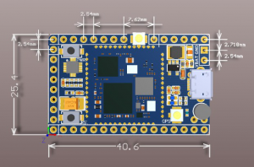
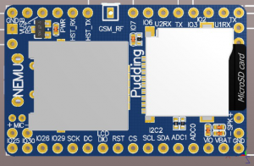
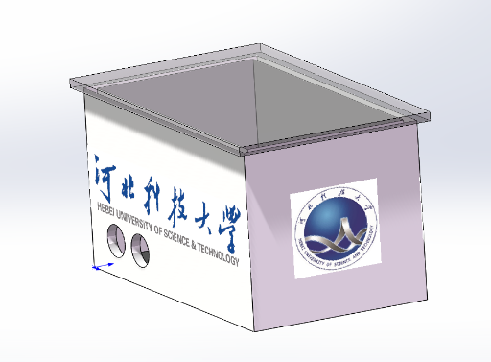
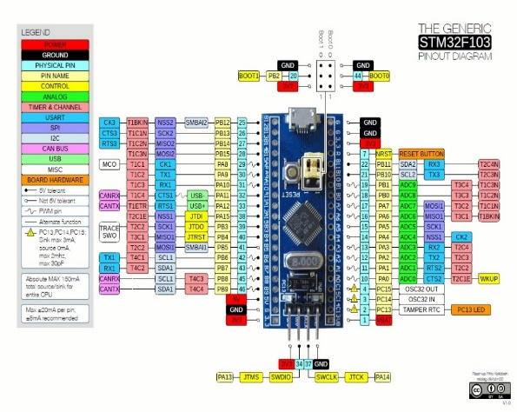
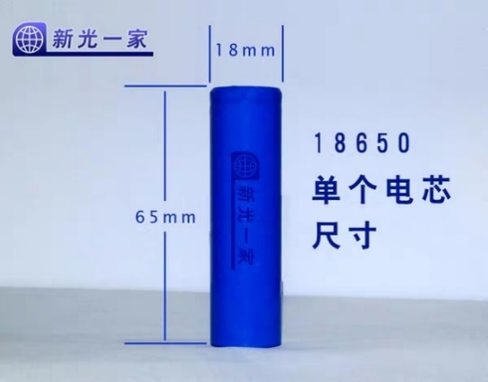
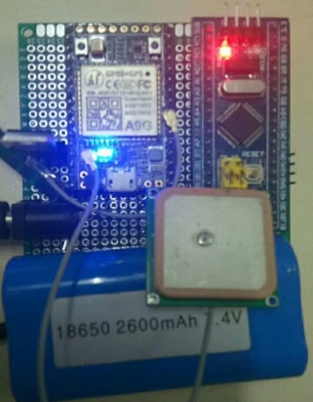
硬件选型
A9G
外壳
锂电池
STM32
电路设计

Slide 13
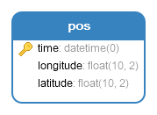
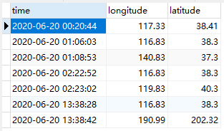
数据库
参数
连接名 | Route-database
连接类型 | 常规链接
主机IP | 39.97.235.93
数据库名称 | evdatabase
数据库表 | pos
MySQL

Slide 14
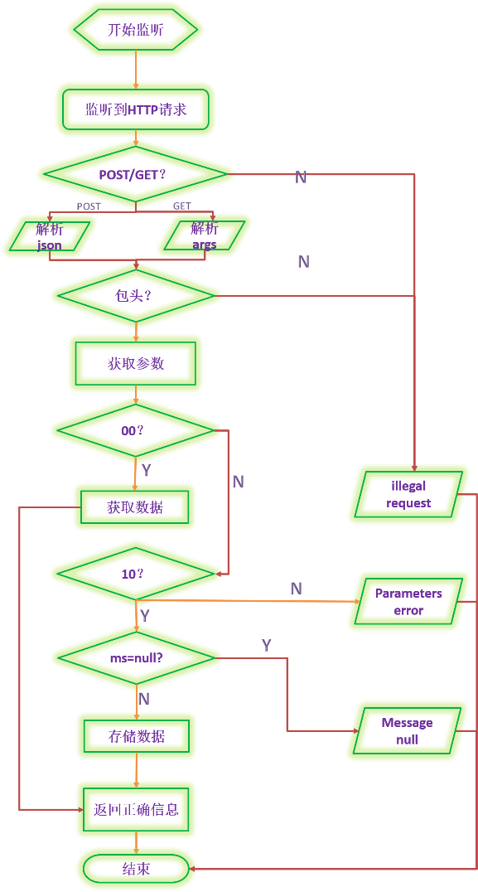
服务器
MySQL
Server
(Flask监听)
HTTP请求
STM32 (GPRS)
Client
(APP)

Slide 15
通信规则
访问 | http://39.97.235.93
通信协议
发送参数 | 类型 | 类型 | 返回参数 | 状态 | 功能 | 示例
{"execute":"00"} | GET请求 | GET请求 | { “latitude”: 纬度, “longitude”: 经度, “direction”: 方向} | 200 | APP请求当前位置信息 | 200 { "latitude": 39.32, "longitude": 138.99, "direction": 59.3}
{“execute”:“10”, “longitude”:经度, ”latitude“:纬度, “direction”: 方向} | GET请求 | GET请求 | {"info": status} | 200 | 硬件端发送定位信息至服务器 | {"info": "OK"}

Slide 16
通信规则
错误信息说明(服务器返回参数)
错误参数 |  |  | 说明
{ "error": "illegal request" } |  |  | 包头非法(execute:__)
{ "error": "parameters false" } |  |  | execute后的参数错误
{ "error": "message is null" } |  |  | 硬件端发送信息为空，拒绝接受
数据格式: {“execute”:”xx”}
参数 | 值(char) | 意义 | 备注
x1 | 0 | APP端 | APP请求数据,服务器返回位置信息
 | 1 | 硬件端 | 服务器接收硬件端发来的信息
x2 | 0 | GET请求 | 常用
 | 1 | POST请求 | 不常用

Slide 17

定位代码

Slide 18
定位代码
一、主函数
main()
外设初始化
while(1)
是否接收到GPS数据？
N
Y
处理数据

Slide 19
定位代码
二、HTTP-GET请求：
SIM卡附着上网
获取http请求信息
AT指令发送
发送次数大于3?
Y
检查网络连接状态
断开
重连

Slide 20
定位代码
三、GPS数据传输
获取定位信息
GPS是否有信号
N
Y
GPS定位
基站定位
数据是否合法
Y
发送数据

Slide 21
地图设计

Slide 22
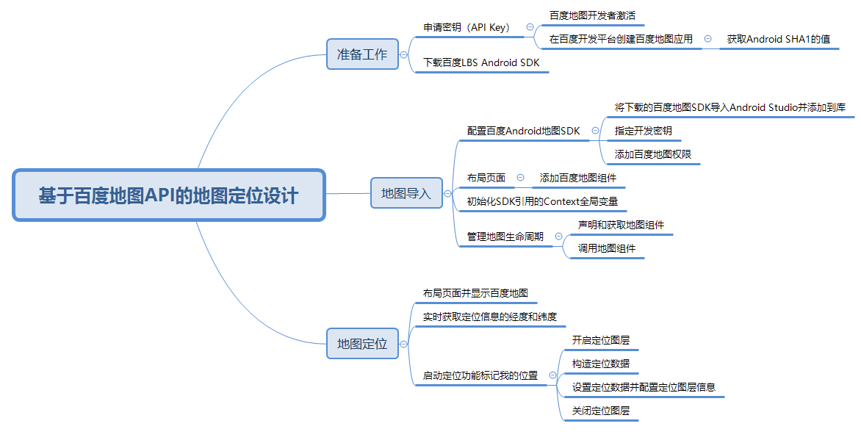
地图设计

Slide 23
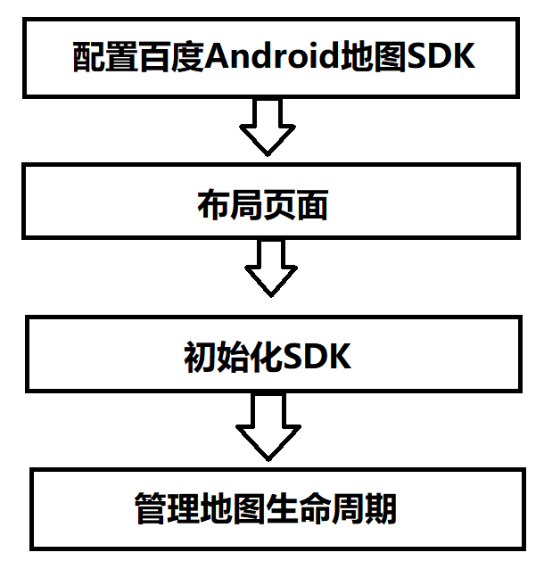
地图设计
1.地图的导入
①首先将下载好的Android地图SDK添加到库中，在全局页面中指定开发密钥并添加百度地图权限（从百度地图开发平台导入）。
②接下来需要在布局页面中添加百度地图组件。然后在onCreate方法下初始化地图SDK（用getApplicationContext方法获取）。
③接下来需要声明和获取地图组件。
④最后需要在生命周期方法中管理地图的生命周期（调用地图组件的各种方法）。
地图导入流程图

Slide 24
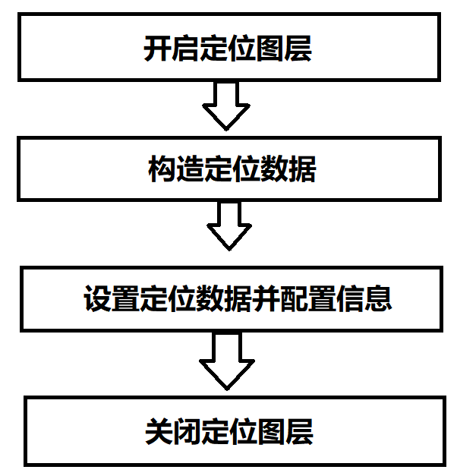
地图设计
2.定位功能的实现
①首先用 getSystemService方法获取系统的LocationManager对象。
②然后调用LocationManager对象的LocationUpdates方法注册监听器，用于实现每隔一秒钟获取一次定位信息并将最新的定位信息传递给创建的locationUpdates方法当中，如果location定位信息不为空，则保存到LatLng对象中（获取用户当前的经纬度），之后通过日志输出经纬度的值；若location定位信息为空，则通过日志输出没有获取到GPS信息。
③接下来需要构造定位数据，设置方向信息（direction方法）、经度坐标（getLongitude方法获取）和纬度坐标（getLatitude方法获取）。
④然后需要设置定位数据和模式，并在地图生命周期的onStart方法中开启定位图层，onStop方法中停止定位图层。
定位流程图

Slide 25
APP请求与目标追踪

Slide 26
APP请求
APP
发送HTTP Get请求
Server
传回时间，经纬度，方向
使用HttpClient进行Get通信，发送HTTP请求，服务器收到请求后，传回Json数据，再通过对Json数据的解析，得到时间以及经纬度。

Slide 27
目标追踪
从服务器获取经纬度
设置定时器，每隔10s发送一次数据请求
在地图上进行定位
追踪目标功能是在请求定位的基础上实现的。
首先把从服务器获取的经纬度在地图上进行显示。
设置一个定时器，每隔10s向服务器发送HTTP请求，不断的请求数据。

Slide 28
目标追踪
在追踪目标过程中具体使用的方法
一键寻车
ClickStart方法设置计时标志位；
Handler.post(）方法开始计时，发送请求
locationUpdate()方法实现位置显示;
Button2.setText()方法将按钮显示改变
ClickReset()方法设置计时标志位;
Hander.removeCallbacks()方法结束计时、发送请求；
Button2.setText()方法将按钮显示改变
结束寻车

Slide 29
项目测试

Slide 30
产品测试
A9G输出信息
初始化
Init...
^STN: 37
+CTZV:20/09/10,03:47:12,+08
+CREG: 1
A9/A9G
V02.02.20180825R
Ai_Thinker_Co._Ltd.
READY
附着网络
AT+CCID
+CCID: 89860027031810438665
OK
AT+CREG?
+CREG: 1,1
OK
AT+CGATT=1
+CGATT:1
OK
AT+CGDCONT=1,"IP","CMNET"
OK
AT+CGACT=1,1
OK
+CGACT: 1, 1
OK
发送数据
AT+HTTPGET="http://39.97.235.93:80/?execute=10&longitude=116.853543&latitude=38.354140&direction=59.3"
OK
HTTP/1.1 200 OK
Content-Type: application/json
Content-Length: 14
{"info":"OK"}
基站定位
AT+GPS=1
OK
AT+GPSMD=1
OK
AT+LOCATION=1
37.963230,114.531723
OK

Slide 31
产品测试
STM32输出信息
串口输出
A9G Start Init...
SIM Init OK
GPS Init OK
GPS NO Signal,location=1
Messege:
longitude=114.528137&latitude=37.982140&direction=0.0
AT+HTTPGET="http://39.97.235.93:80/?execute=10&longitude=114.528137&latitude=37.982140&direction=0.0"
Send Fininsh
GPS OK Signal
Messege:
longitude=114.528137&latitude=37.982140&direction=0.0
AT+HTTPGET="http://39.97.235.93:80/?execute=10&longitude=114.528137&latitude=37.982140&direction=0.0"

Slide 32
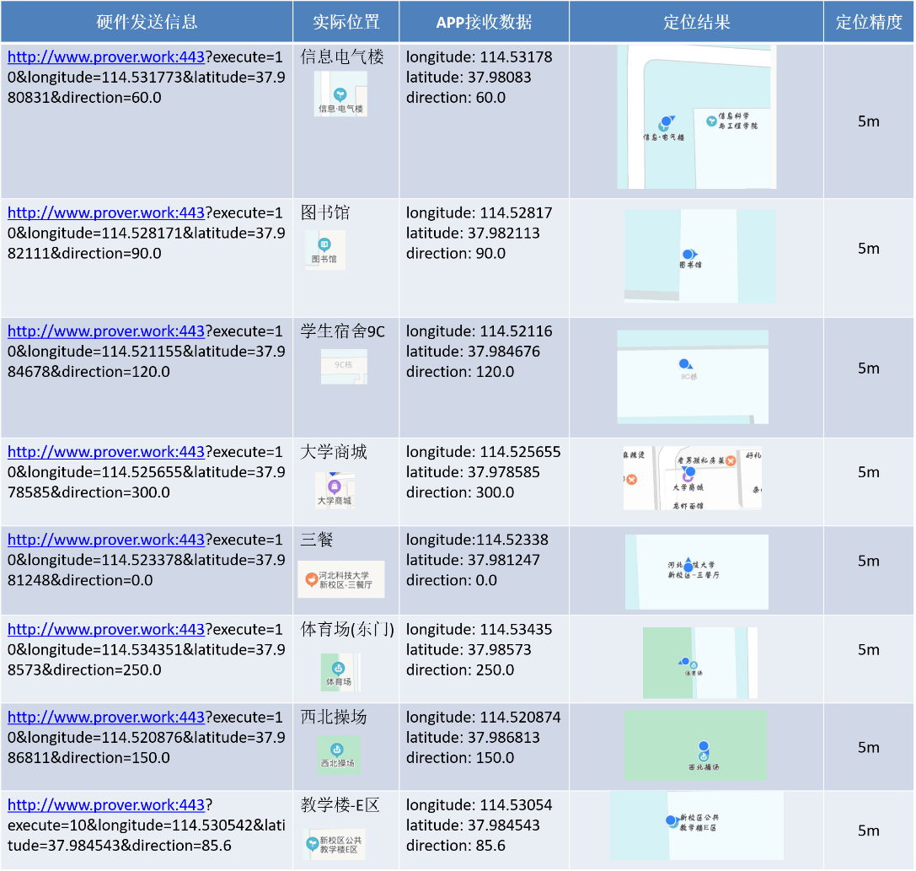
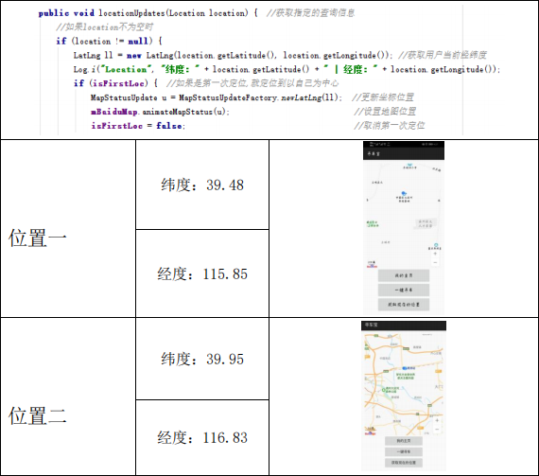
产品测试
软件测试结果

Slide 33
项目演示

Slide 34
项目演示
硬件使用说明
工作参数
工作环境 | 最小值 | 典型值 | 最大值
工作温度 | -20 | 25 | 75
存储温度 | -30 | 25 | 85
供电电压 | 3.5 | 4.0 | 4.2
LED指示灯
STM32-LED13 | 系统状态指示灯 | 闪烁 | 系统运行正常
A9G_GPS-LED1 | GPS状态指示灯 | 间隔1s闪烁一次 | 定位正常
A9G_GPRS-LED2 | GPRS状态指示灯 | 间隔1s闪烁2次 | 连接服务器
其他
GPRS通信 | SIM卡/物联网卡(2.5G)
充电方式 | 锂电池充电器220V交流充电

Slide 35
项目演示
APP使用说明
主页面按钮
开始寻车 | 跳转到功能页面
用户须知 | 跳转到用户须知界面
功能页面按钮
一键寻车 | 根据车辆位置信息自动引导寻找车辆
获取现在位置 | 返回用户当前的位置信息
其他
注意事项 | 寻车时若想获取用户的当前位置需要结束寻车
 | 请使用者谨遵用户须知说明

Slide 36
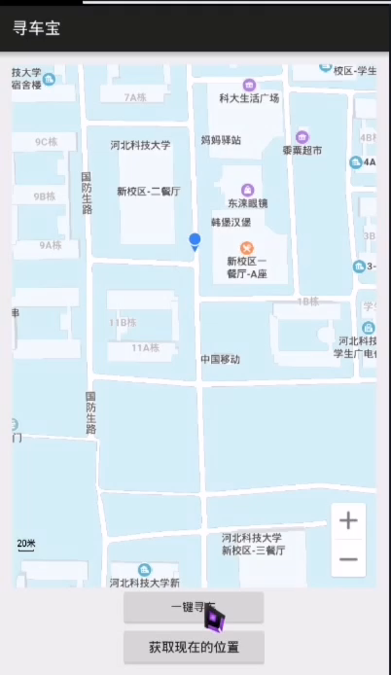
项目演示

Slide 37




讲解完毕
李圭印

